Slide 1
Constantine1 University
Institute of Veterinary Sciences Khroub
Preclinical Department
Cytophysiologie
LE CYTOSQUELETTE
Structure, organisation, dynamique et rôles dans la cellule
Présentés par : Dr. ALLAOUI. A
Année universitaire 2024 – 2025.

Slide 2

le Cytosquelette الهيكل الخلوي
Cytosquelette = réseau complexe de filaments protéiques, dispersés dans le nucléoplasme (La lamina nucléaire) et l’hyaloplasme.
Le cytosquelette assure la forme de la cellule tout en lui permettant de s’adapter à une grande variété de changements morphologiques et d’effectuer des mouvements coordonnés

Slide 3
Deux fonctions principales:
Structure:
        Maintien de la cellule dans son environnement et positionnement des organites intracellulaires (cortex cellulaire, jonctions cellulaires)
Motricité:
        Des organites dans la cellule (trafic intracellulaire: transport vésiculaire)
        De la cellule dans son environnement (motilité: spermatozoides cils et pseudopodes )

Slide 4
Les polymères fibreux du cytosquelette sont classés selon leur diamètre en
Microtubules
Microfilaments
Filaments
Intermédiares
Diameter: 25 nm
Diamètre: 7nm
Diameter: 10 nm
Responsable de la motilité cellulaire, du transport des matériaux à l'intérieur de la cellule et de la séparation des chromosomes lors de la division cellulaire.
Responsable de la forme et la motilité cellulaire, du transport des matériaux à l'intérieur de la cellule et de la séparation des deux cellules filles lors de la division cellulaire.
Renforce la forme de l'enveloppe nucléaire et fixe la position de la cellule et des organites.

Slide 5
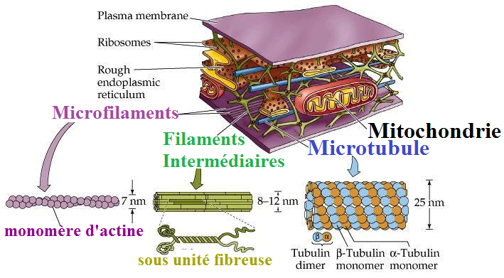
Selon la nature de leurs monomères les polymères fibreux du cytosquelette sont classés en:
1. Micro filaments (polymères d’actine) 2. Filaments intermédiaires (polymères de desmine, de lamines …). 3. Microtubules (polymères de tubuline)

Slide 6
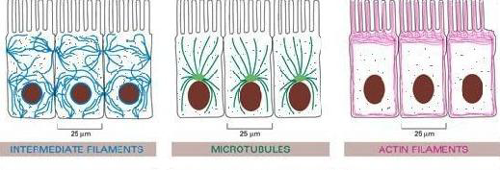
Organisation des filaments du cytosquelette dans la cellule
Microfilaments: distribution périphérique, sous-corticale
Microtubules: rayonnent du noyau (accrochés au centrosome) vers la périphérie
Filaments intermédiaires: de la périphérie vers le centre

Slide 7
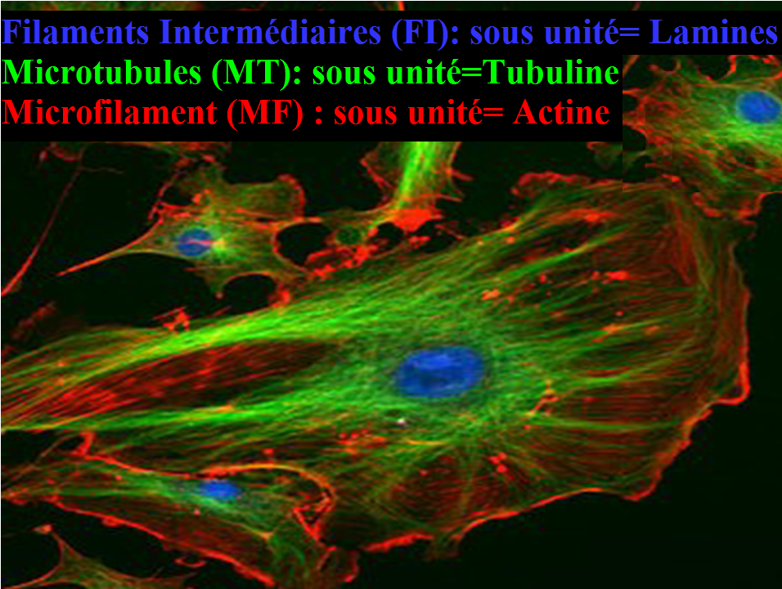

Slide 8
TERMINOLOGIE

Slide 9

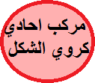


monomère: Se dit d'un composé constitué de molécules simples, et capable de former des polymères. En biologie, un monomère (ou sous-unité) est l'élément constitutif des protéines multimériques ou des filaments protéiques du cytosquelette.
L'agencement de deux monomères forme un dimère et l’agencement de deux dimères forme un tétramère alors que l’agencement de plusieurs monomères les uns par rapport aux autres forme un polymère .
Monomère filamenteux
1
2
1
2
dimère
3
4
Monomère globulaire
tétramère
1
2
1
2
3
dimère
Hétéro-
dimère
trimère
Polymère fibreux
Polymère fibreux
Polarisé
Monomère
polarisé
Hétéro-dimère
polarisé
Polymère globulaire

Slide 10
Attraction : Force, d'origine électrique, ou magnétique, qui tend à rapprocher les corps matériels
Traction: exemple: Mode d'action d'une protéine motrice qui permet de tirer vers l’avant une vésicule ou un organite.
Polarisation: Apparition ou existence de deux pôles au sein d'une structure
Polymérisation: Réaction de formation des chaînes macromoléculaires à partir d'entités plus légères
En savoir plus sur http://www.larousse.fr/dictionnaires/francais/polym%C3%A9risation/62340#eIehfcMYUDTm9Djg.99
En présence de catalyseurs spécifiques
Liaisons réversibles
Monomère
polarisé
Monomère
polarisé
Monomère
polarisé
Polymérisation
Des charges électriques de signe différent s’attirent
La force d’attraction (forces électrostatiques) entre les monomères polarisés tend à les rapprocher
Polymère fibreux
Polarisé

Slide 11
Tableau. Principales caractéristiques des polymères du cytosquelette.
Polymères Structures fibreuses | Monomères (globulaires ou fibreux) | Diamètre | Fixation Nucléo- tidique | Stabilité | Moteurs Molé-culaires
Micro-filaments | Actine globulaire | 7-8 nm | ATP | Instables Sauf qlq exceptions (sarcomère = structure stable) | Myosine =Protéine motrice
Micro-tubules | Tubulines alpha et Béta Hétéro-di-mères globulaires | 25-28 nm | GTP | Instables durée de vie très courte car détruites lorsque la fonction est remplie Sauf qlq exceptions : centrosome ,flagelle,…. | Kiné-sines et Dynéines =Protéines motrices
Filaments Inter-médiaires | Kératines, desmine, vimentine, lamines … Protéines fibreuses | 8-12 nm |  | stables (mis en place de façon définitive)

Slide 12
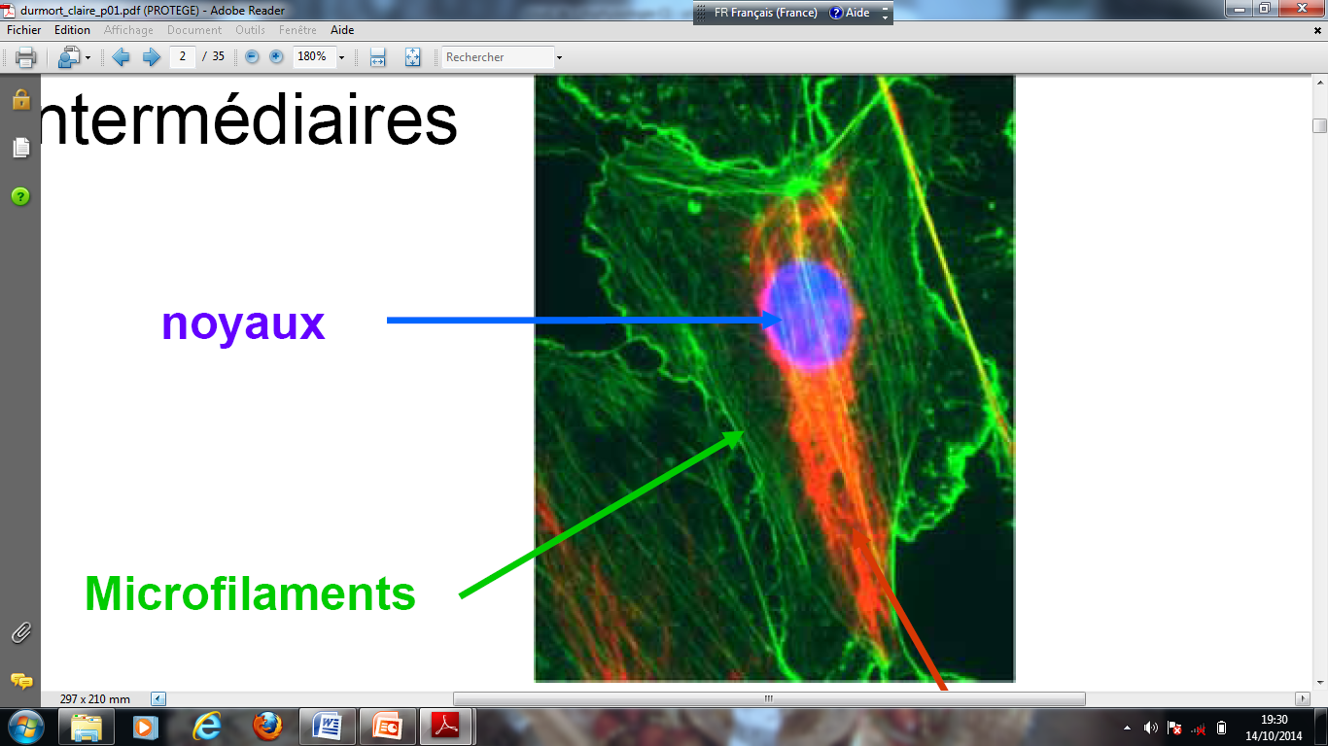
MICROFILAMENTS (MF)
Lamina du noyau formée par les Filaments intermédiaires
Microfilaments
Micrographie optique à fluorescence « cellule animale »
Microtubules

Slide 13
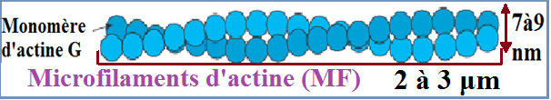
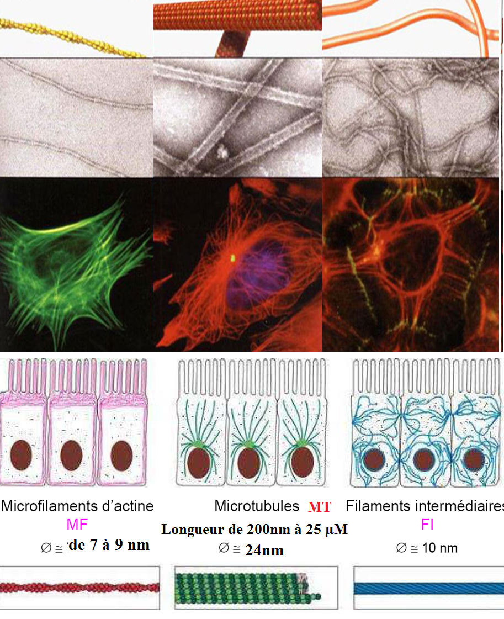
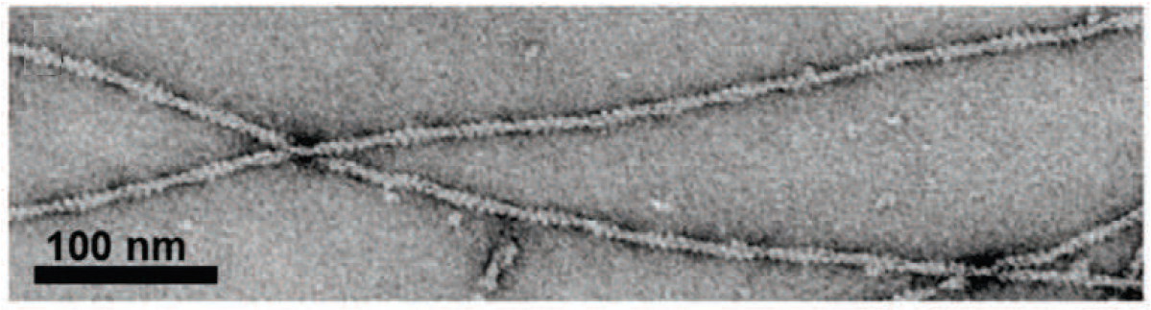
Microfilaments (MF) (=Microfilaments fins d’Actine)
Polymères fibreux d’une protéine appelée : Actine
7 à 9 nm d’épaisseur,
2 à 3 μm de long
Souvent localisés dans
la zone corticale
des cellules.

Slide 14
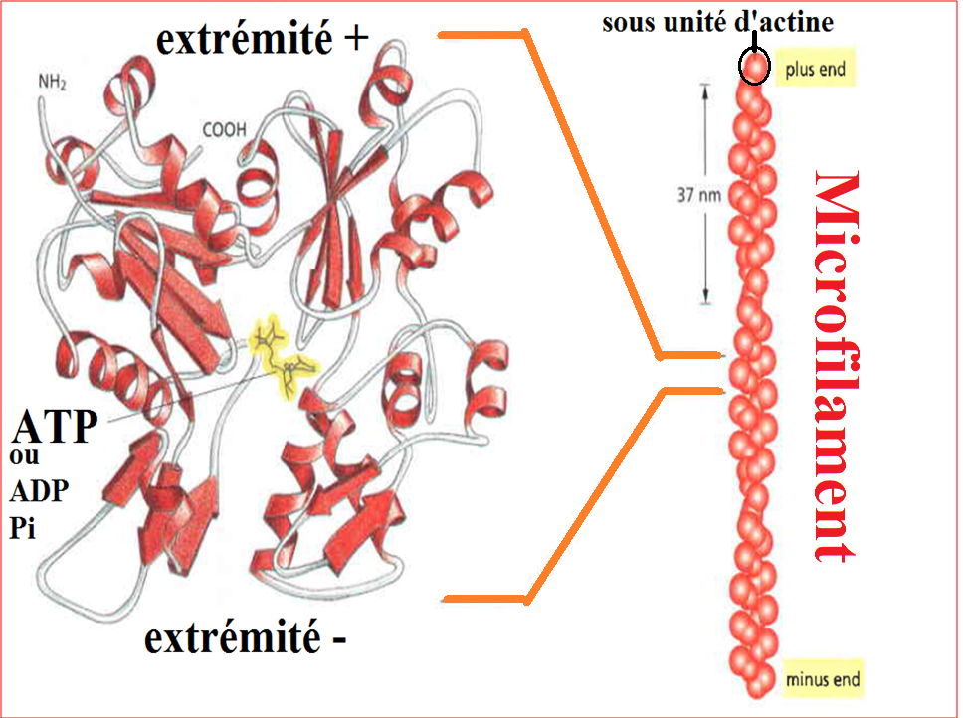
Actine G:
.
L’Actine G représente la sous unité de base des Microfilaments

Slide 15
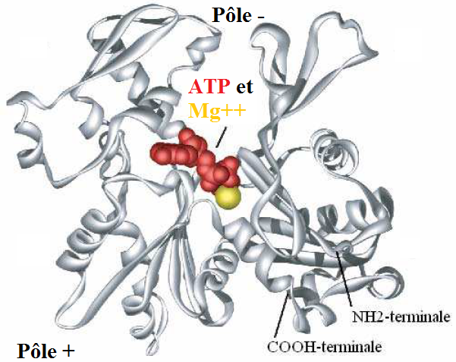
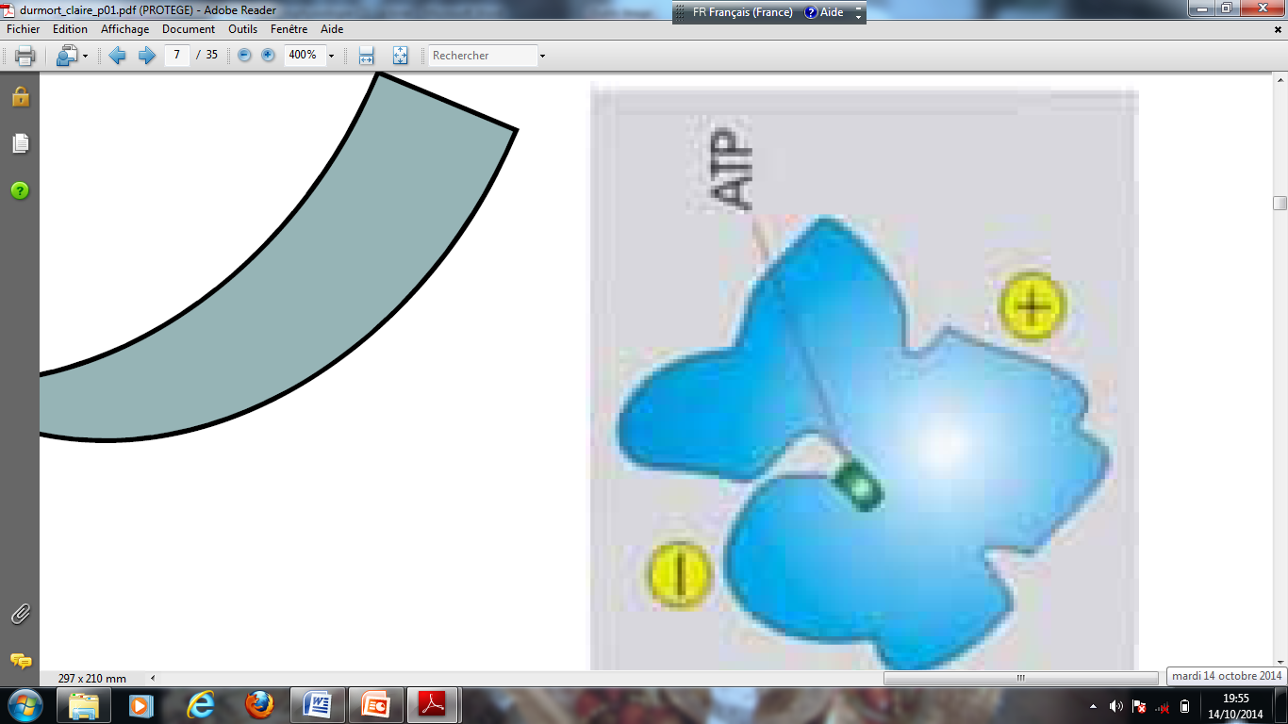
Actine G:
l’ Actine G = Actine Globulaire
Elle se présente sous la forme d’un globule (5 nm de diamètre) monomérique et polarisé
Poids Moléculaire: 42-47 kDa (375 acides aminés)
5-10% de la masse protéique dans les cellules non musculaires (isoforme Beta/Gamma) et jusqu'à 20% dans les cellules musculaires (isoforme Alpha) .
Au cœur de ce globule, se trouve un site de fixation d’une molécule d’ATP qui peut être hydrolysée en ADP+Pi
Le nucléotide (ATP ou ADP) est associé à un cation divalent (Mg2+ ou Ca2+) permettant ainsi la stabilisation de la protéine

Slide 16
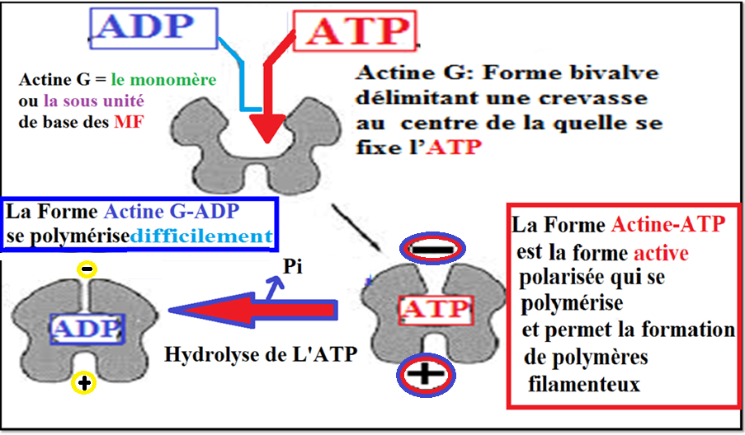
Actine G:
L’Actine G est capable de fixer et d’hydrolyser l’ATP.
L’Actine G est capable de fixer et d’hydrolyser l’ATP.
Les monomères liant de l’ATP vont s’ajouter par autoassemblage plus facilement que les monomères associés au nucléotide ADP.

Slide 17

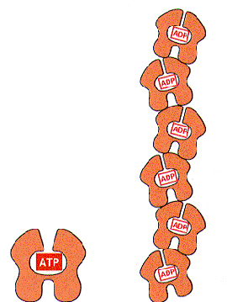

Actine F Actine Filamentaire
Se présente sous la forme d’un polymère polarisé
Les monomères d’actine G-ATP se polymérisent et s’associent selon un arrangement hélicoïdal formant un polymère Filamentaire: Actine F .
Polymérisation
amorcée par l’ajout
d’ions Mg2+, K+, Na+
Actine
G
Micro
Filament
(MF)
Actine F
La polymérisation de l’actine
G est amorcée par l’ajout d’ions Mg2+, K+, Na+, selon un processus réversible
Les monomères liant de l’ATP vont s’ajouter par autoassemblage plus facilement que les monomères associés au nucléotide ADP.

Slide 18
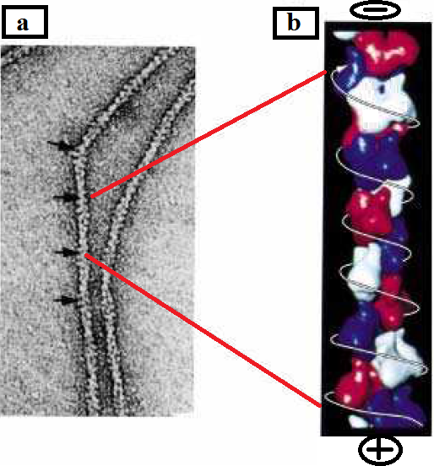
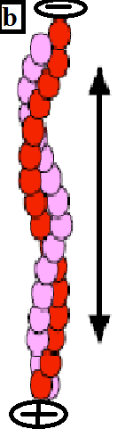
Microfilaments d’actine
Chaque microfilment est composé de deux chaines torsadées de polymères d’actine (actine F)
Figures : a) Microfilaments d’actine observés par microscopie électronique en transmission.
b) Représentations schématiques de l’hélice polarisée de microfilament d’actine (Par souci de clarté, les monomères sont représentés avec des couleurs différentes).

Slide 19
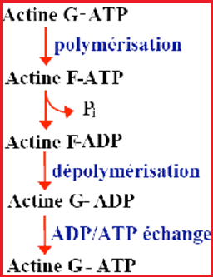
Dynamique des Microfilamens d’actine
Polymérisation
Des Microfilaments
D’Actine

Slide 20
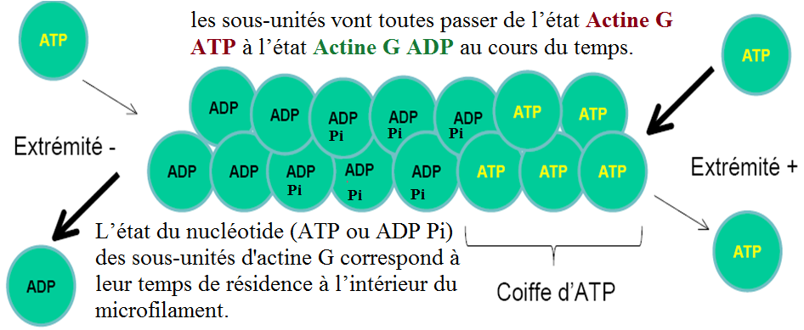
Le MF d’actine isolé est un polymère instable et polarisé, il possède 2 extrémités différentes :
Extrémité (–) Extrémité (+)

Slide 21
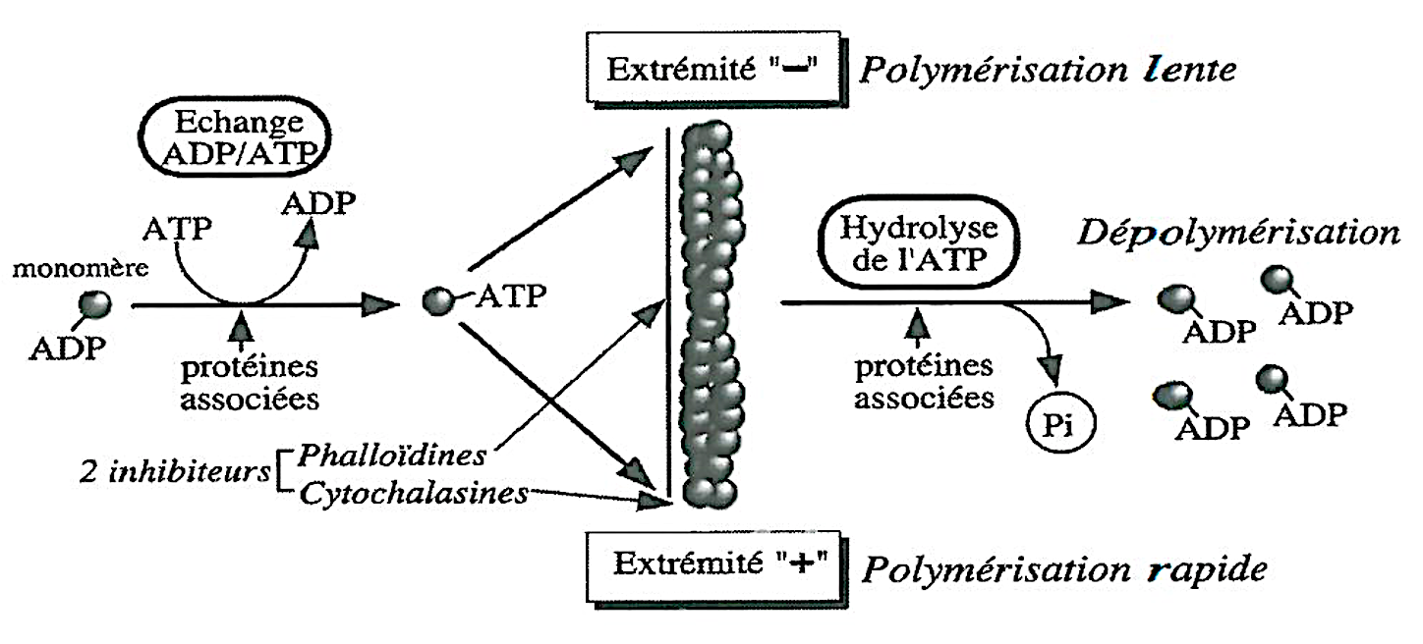
monomère
Les (MF) sont des polymères d’une protéine globulaire : l’actine G. L’actine G non polymérisée a fixé l’ADP. L’échange de l’ADP par l’ATP entraine un changement de conformation de l’actine G qui devient capable de se polymériser en un MF polarisé. L’hydrolyse de l’ATP induit la dépolymérisation du MF.

Slide 22
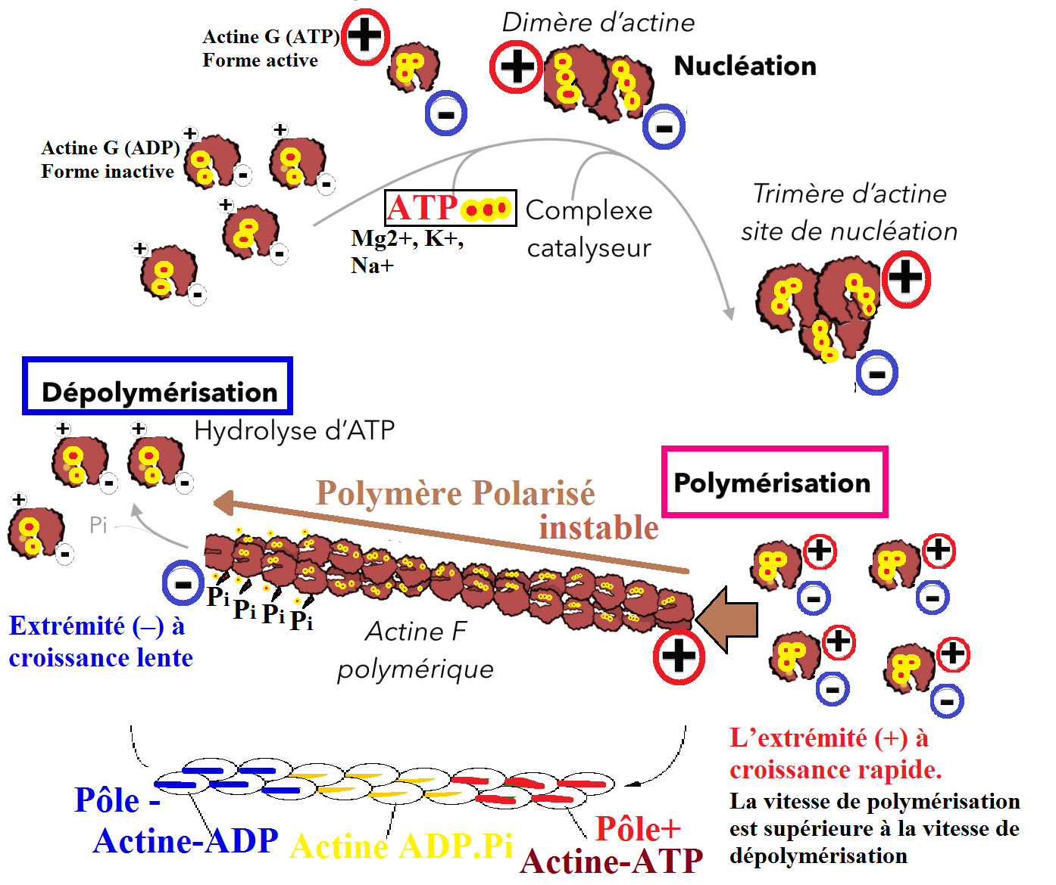

Slide 23





Actine G-ATP
Polymérisation
autoassemblage
ATP
Mg++
facteurs cytosoliques Echangeur ADP/ATP
La liaison de l’actine à l’ATP stabilise la forme filamentaire
Actine F-ATP
Actine G-ADP
Dépolymérisation
alors que la liaison à l’ADP la
déstabilise
Hydrolyse du phosphate inorganique Pi de L’ATP
La dissociation du Pi dans le milieu est une étape beaucoup plus lente et dure environ 6 min
Actine F-ADP-Pi
Pi hydrolysé reste fixé à l’intérieur de la sous-unité d’actine
Notes:
les microfilaments d’actine (MF) sont des polymères d’une protéine globulaire : l’actine G (l’actine G non polymérisée a fixé l’ADP. L’échange de l’ADP par l’ATP entraine un changement de conformation de l’actine G qui devient capable de se polymériser en un MF polarisé. L’hydrolyse de l’ATP induit la dépolymérisation du MF).

Slide 24
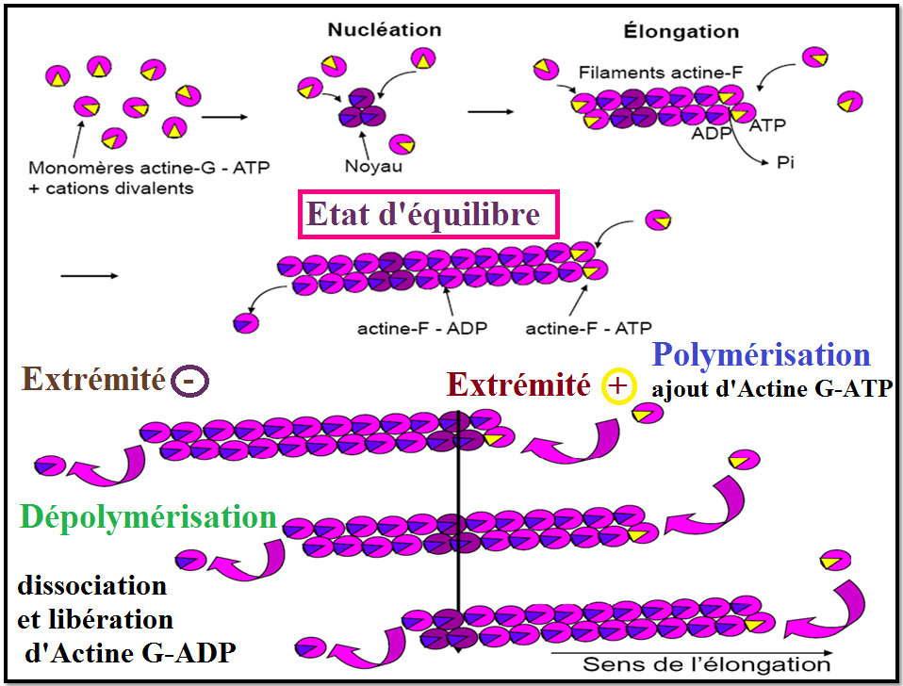
À l'équilibre, il existe un flux de sous-unités d’actine G au sein du filament d'actine, polymérisant par son extrémité (+) et se dépolymérisant par son extrémité (-) . C'est le processus de « tapis roulant », au sein du filament d'actine qui est constamment en mouvement
A l’état d’équilibre, la vitesse de dépolymérisation des extrémités (-) des MF est exactement compensée par la vitesse de polymérisation des extrémités (+)

Slide 25
L’extrémité (+) à croissance rapide. La vitesse de polymérisation est supérieure à la vitesse de dépolymérisation
L’extrémité (–) à croissance lente ; la vitesse de polymérisation est inférieure à la vitesse de dépolymérisation.

Slide 26
Régulation de la dynamique de polymérisation des microfilaments d’actine
Rôle des protéines effectrices associées aux microfilaments d’actine
Protéines de séquestration des monomères
Protéines qui favorisent la polymérisation
Protéines de Coiffe
Les nucléateurs de l’actine
Protéines qui permettent l’assemblage des microfilaments
Protéines d'attache à la Membrane cytoplasmique
Protéines de coupure
Protéines motrices
Protéines de stabilisation

Slide 27
Les MF sont des structures polarisées et très dynamiques
la dynamique des MF permet à la cellule d’avoir une réaction adéquate et une adaptation rapide à son environnement et de répondre rapidement aux signaux.
En effet le désassemblage (la dépolymérisation) et le réassemblage (la polymérisation) des Microfilaments d’actine sont toujours sous l’effet de stimuli externes
La stabilité et l’organisation des MF sont contrôlées en plus des paramètres intrinsèques, par de nombreuses protéines régulatrices.

Slide 28
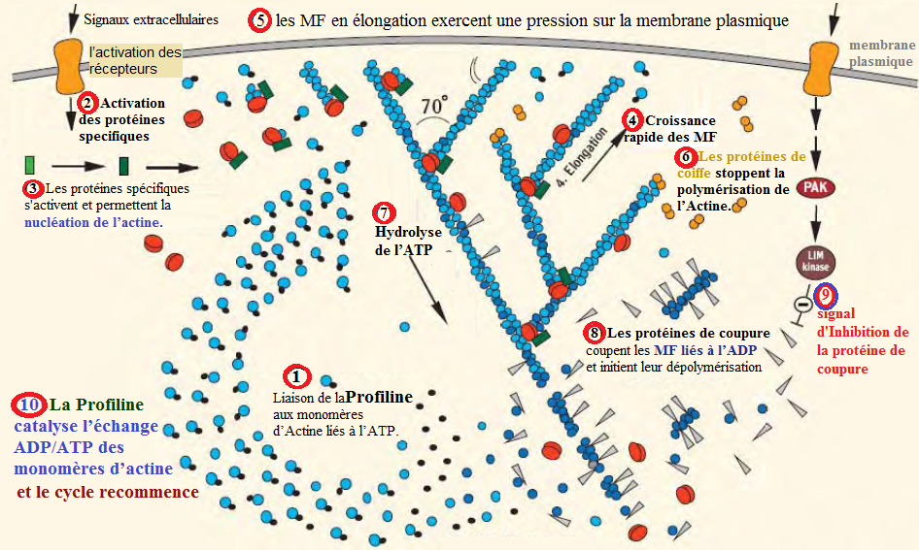
Fig. : Schéma décrivant la polymérisation du réseau d'actine au voisinage de la membrane cellulaire

Slide 29
Régulation de la dynamique de polymérisation des microfilaments d’actine
Rôle des protéines effectrices
Au sein de la cellule, la dynamique de polymérisation de l’actine est très complexe. De nombreuses protéines entrent en interaction avec les microfilaments d’actine. Ces protéines sont appelées protéines effectrices de la polymérisation et sont classées selon leur mode de liaison à l’actine
Ces protéines effectrices contrôlent : la polymérisation et la dépolymérisation des MF, leur organisation dans la cellule, leur interaction avec des protéines membranaires, ou comme dans le cas des myosines, elles sont responsables des mouvements des MF.

Slide 30
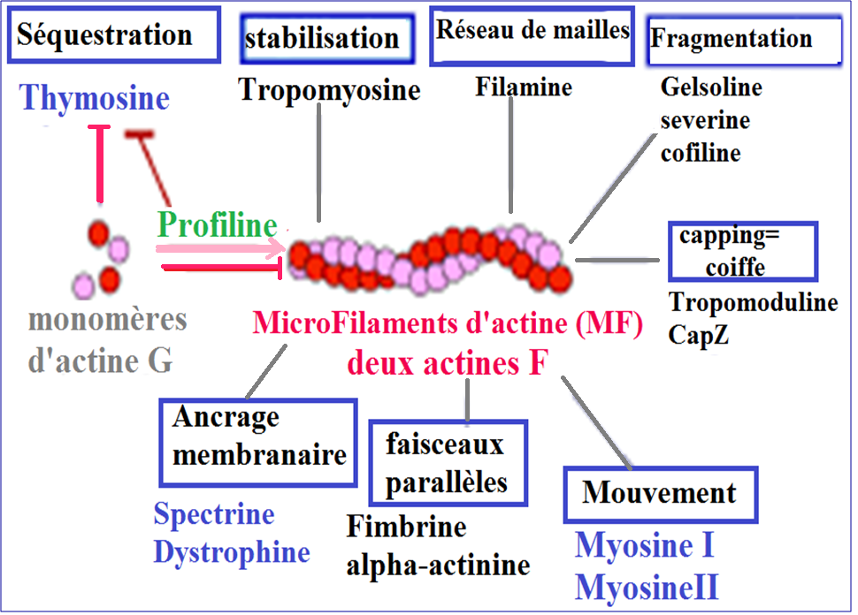
Figure: protéines effectrices régulant la dynamique de polymérisation des microfilaments d’actine

Slide 31
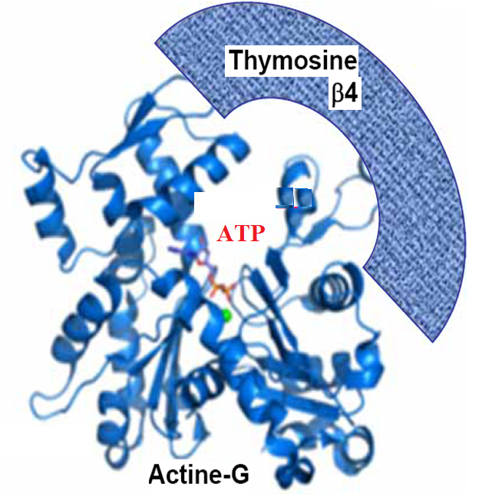
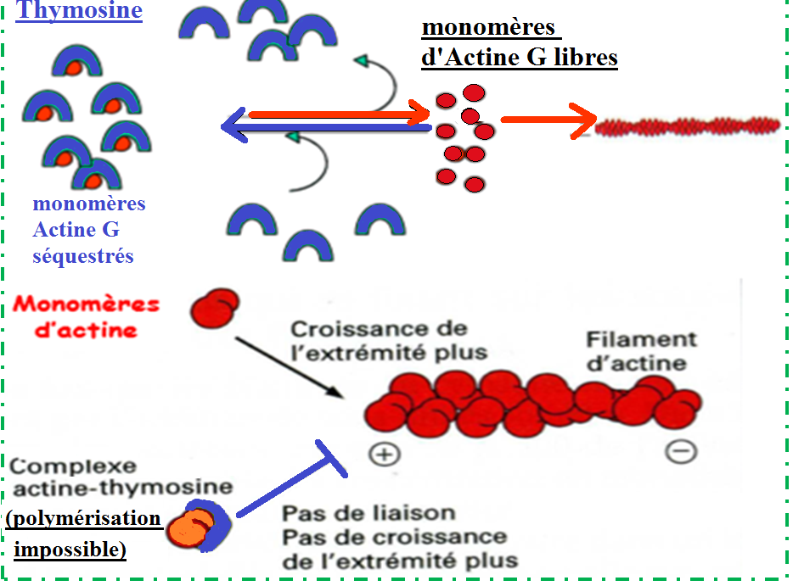
Protéines de séquestration des monomères
La Thymosine se lie aux monomères d’Actine G , afin de les maintenir sous forme de réserve. Son affinité pour l’actine G-ATP est 50 fois plus importante que pour l’actine G-ADP.
La liaison Thymosine -Actine G empêche le monomère d’actine G de polymériser.

Slide 32
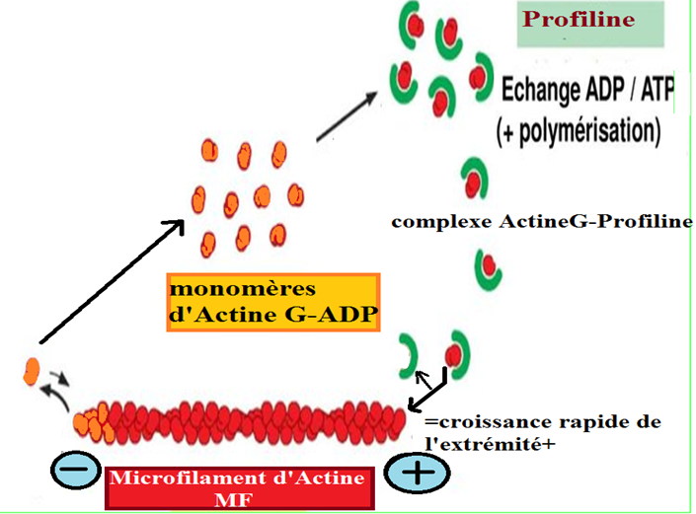
Les Protéines qui favorisent la polymérisation
La Profiline favorise l'échange ADP-ATP.
Le monomère d’actine G-ADP lié à la profiline libère l’ADP dans le cytosol et le remplace par un ATP.

Slide 33
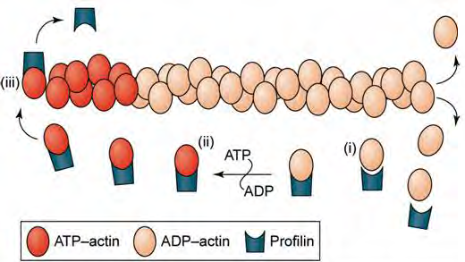
La liaison Profiline -Actine G permet au monomère d’actine G de polymériser.
La profiline est activée lorsque la cellule a besoin d’Actine G ATP

Slide 34
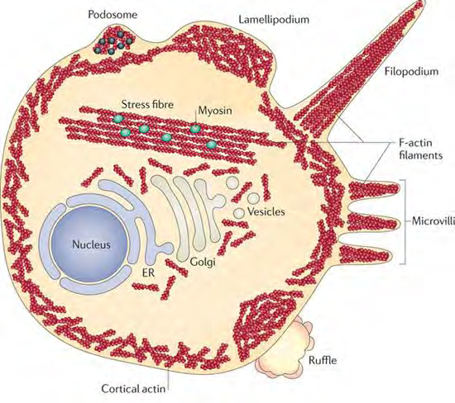
La profiline intervient lors de situations nécessitant:
➢l’allongement de MF déjà existants
➢la Polymérisation urgente de nouveaux MF
Exemple: Formation de protrusions membranaires

Slide 35
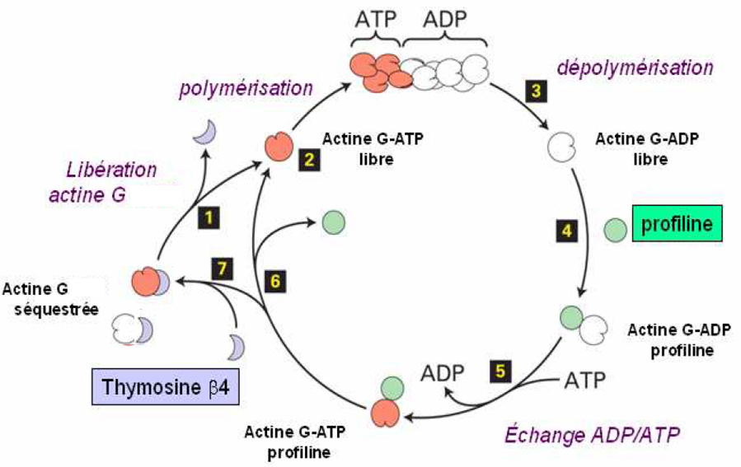
Régulation de la polymérisation de l’actine par des protéines effectrices (profoline et thymosine)

Slide 36
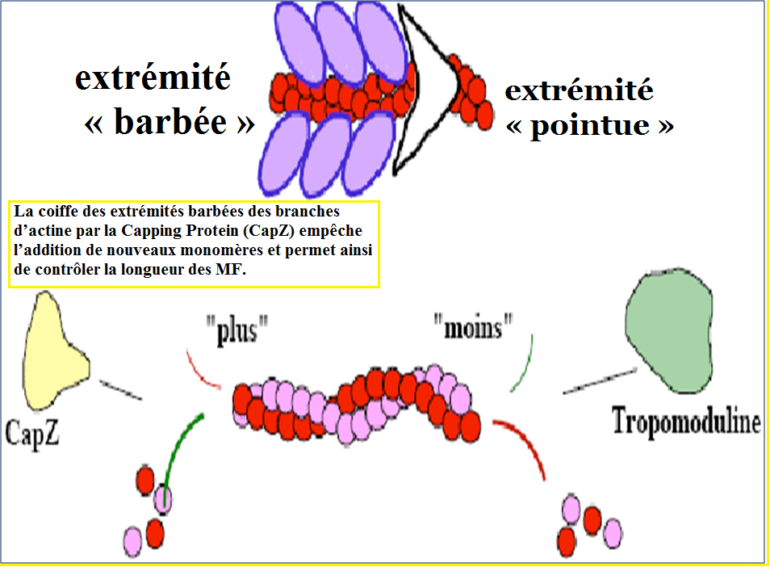
Les Protéines de Coiffe
Ces protéines participent à la stabilité du microfilament ou contrôlent sa longueur , en s'attachant à une des ses extrémités.
CapZ: Elle bloque la polymérisation en s'attachant à l'extrémité (+) empêchant ainsi l’ajout de nouveaux monomères d’actine G-ATP.
Tropomoduline Elle bloque la dépolymérisation en s'attachant à l'extrémité (-) empêchant ainsi la libération des monomères d’actine G-ADP.

Slide 37
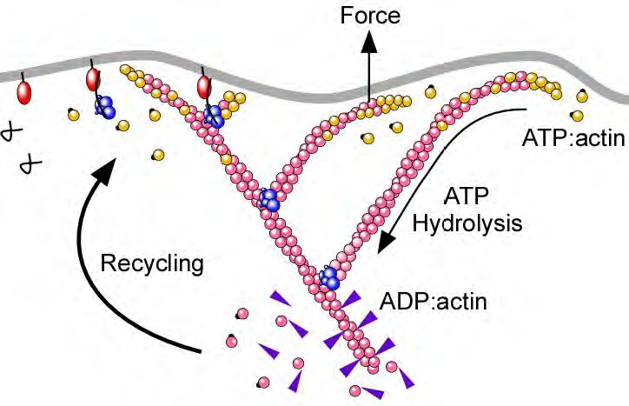
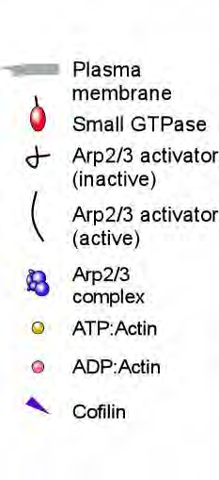
Les nucléateurs de l’actine
Les MF peuvent être de simples filaments linéaires, mais ils se présentent le plus souvent sous forme de réseaux structuraux en raison de la présence de protéines qui se lient le long d’un MF et permettent à un nouveau filament de former une ramification.
Le complexe protéique ARP2/3 (pour Actin-Related Protein) favorise la polymérisation des monomères d’actine en MF puis l’assemblage de ces derniers en un réseau de branches ramifiées à 70° , dans lequel ARP2/3 est localisé aux points de ramification. En s’allongeant, les bouts nouvellement créés fournissent la force qui pousse la membrane vers l’avant.

Slide 38
Les Protéines qui permettent l’assemblage des microfilaments
Par une liaison latérale entrainant la formation d'un réseau de filaments parallèles: se sont les Fimbrine et Alpha-actinine
Assemblage en réseau par la Filamine, donnant au cytosol un aspect de Gel. Lorsque ce réseau n'est plus présent le cytosol prend alors un aspect sol.

Slide 39
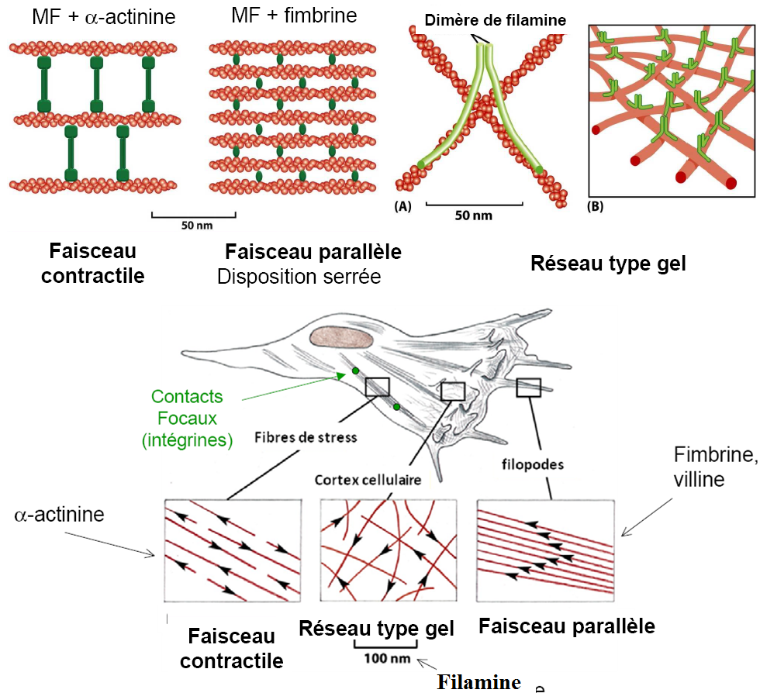

Slide 40
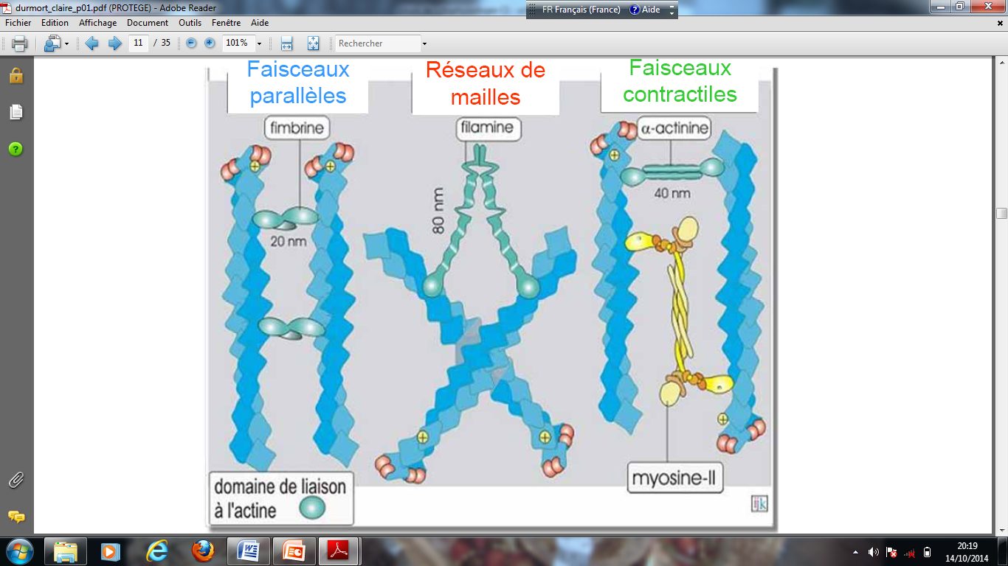

Slide 41
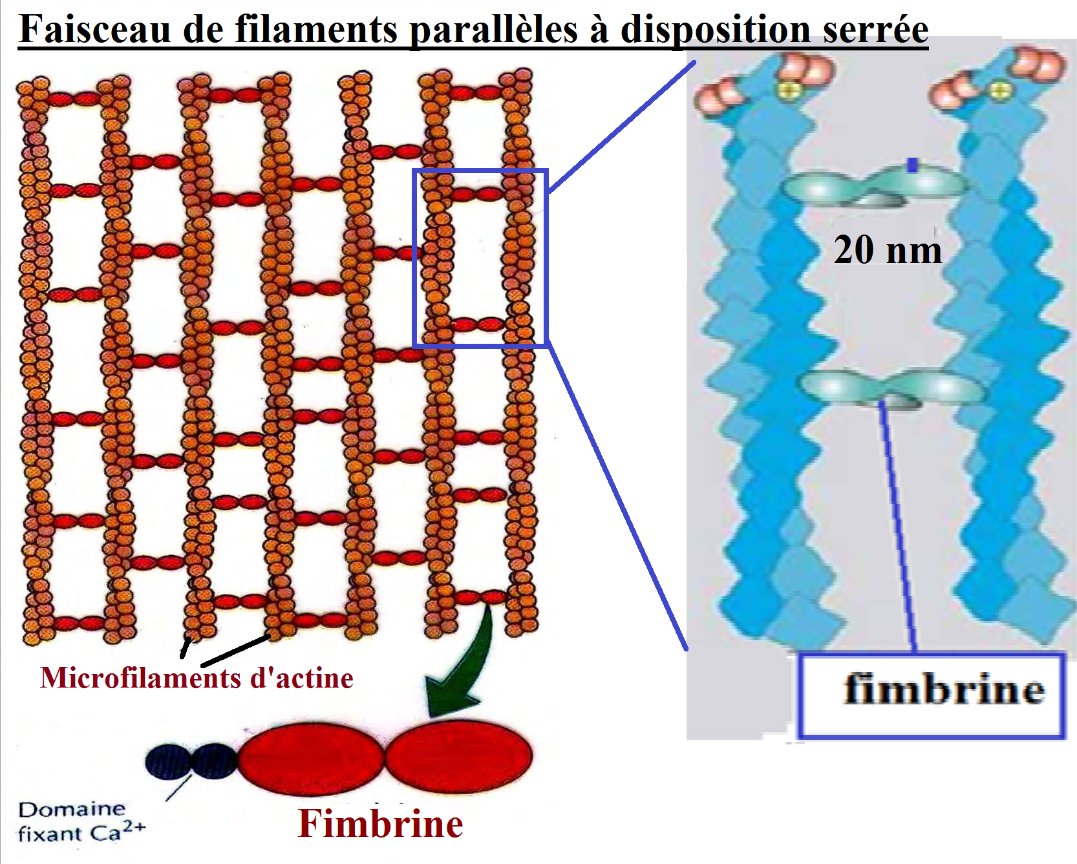
Protéine de liaison latérale
la Fimbrine lie les MF tout en permettant leur assemblage sous forme de faisceaux parallèles serrés

Slide 42
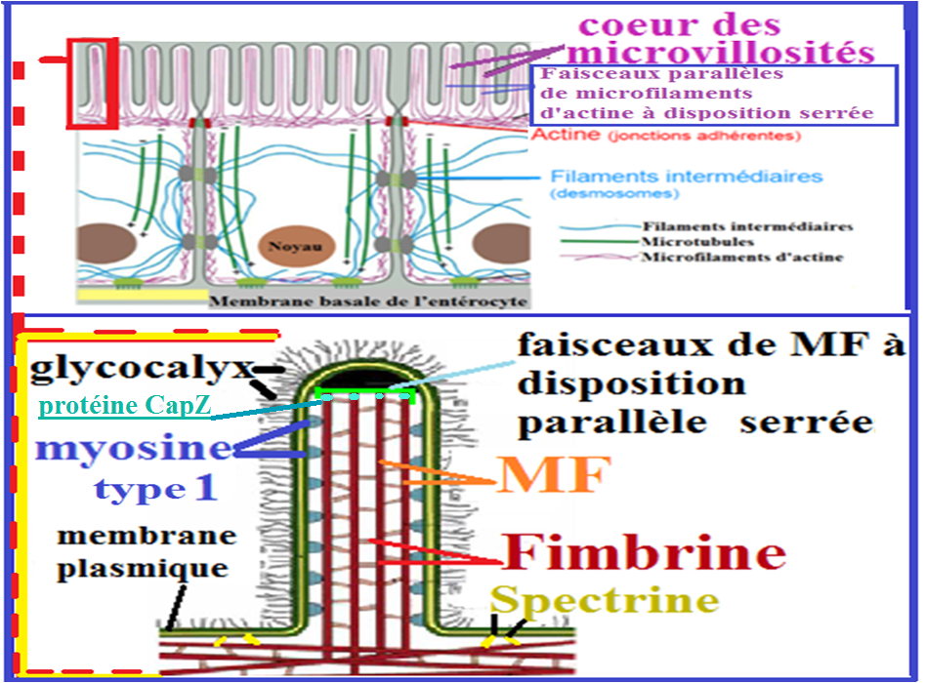
Dans les cellules intestinales, des faisceaux de Micro-Filaments (25 à 30 MF) remplissent les microvillosités.
Ces faisceaux sont à disposition parallèle serré.
Les faisceaux des MF des microvillosités sont des structures stables.

Slide 43
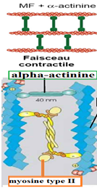
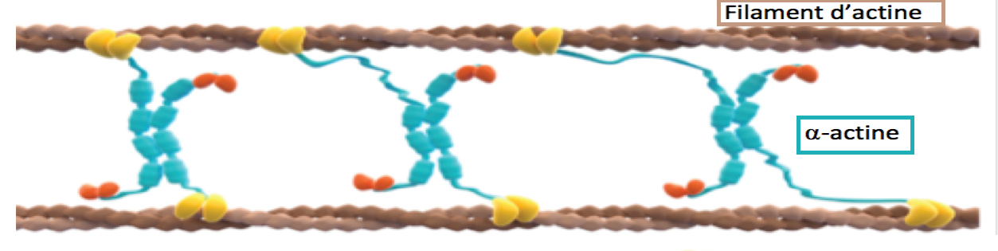
Protéine de liaison latérale
la Alpha-actinine lie les MF tout en permettant leur assemblage sous forme de faisceaux parallèles contractiles lâches.

Slide 44
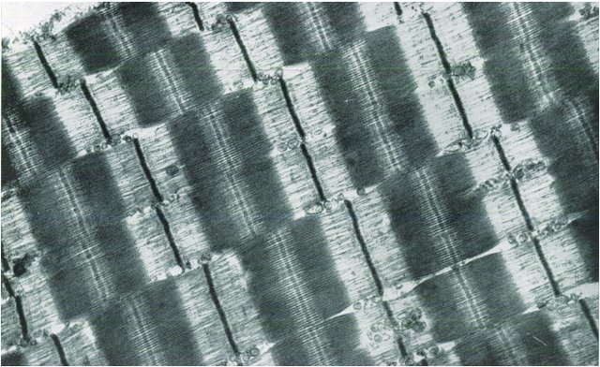
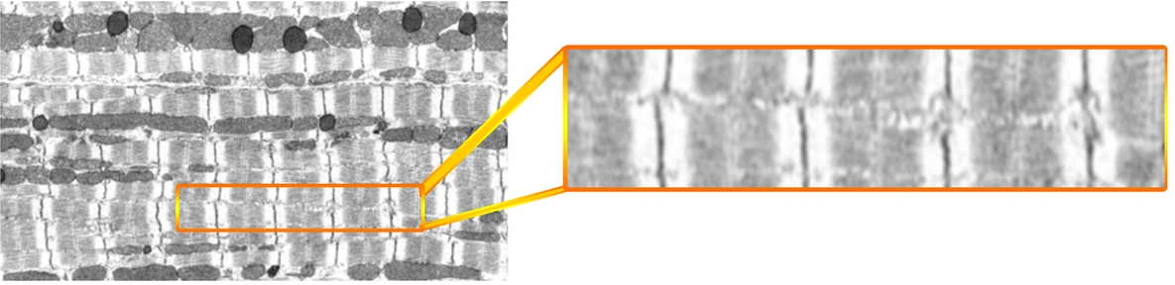
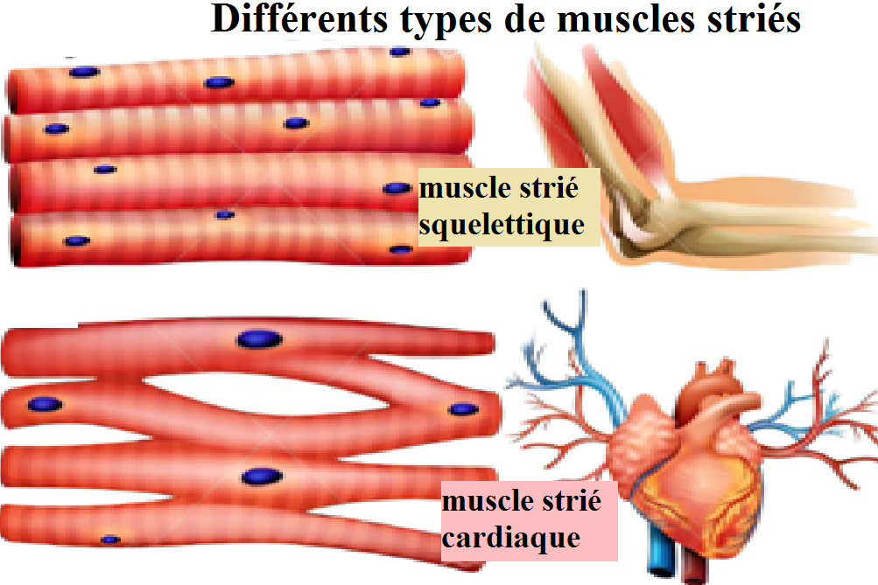
Les microfilaments (d’actine) sont surtout connus pour leur rôle dans la contraction musculaire.
Dans la cellule musculaire striée, des milliers de MF sont disposés parallèlement les uns aux autres, sous forme de faisceaux parallèles contractiles lâches, formant ainsi des unités contractiles appelées sarcomères
Figure Coupe longitudinale d'une fibre musculaire cardiaque «le ventricule droit» de rat. Images de microscopie électronique,
Figure Coupe longitudinale d'une fibre musculaire « le muscle du psoas » de lapin. Images de microscopie électronique,

Slide 45
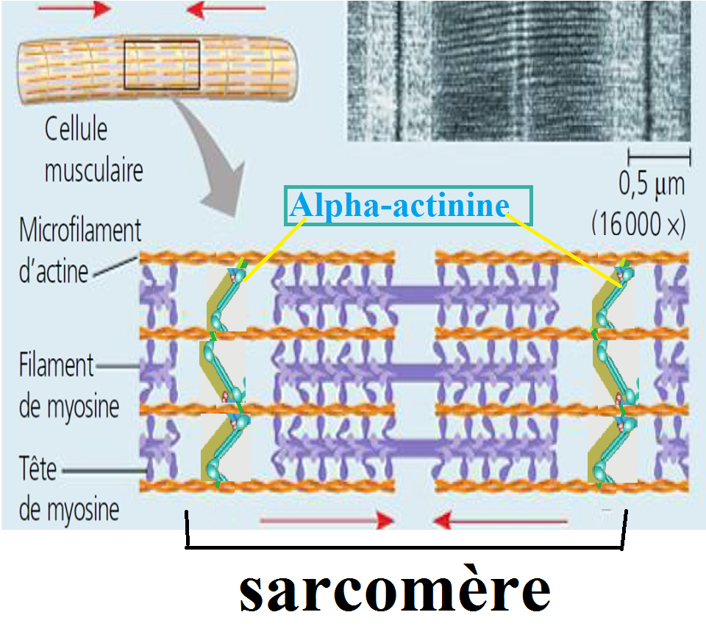
Ces unités (sarcomères) présentent une structure stable et symétrique: deux ensembles de MF parallèles d’actine s’intercalent dans un ensemble de filaments plus épais composés de molécules d’une protéine motrice appelée myosine.
Les MF d’actine sont maintenus à équidistance les uns des autres par des protéines de liaisons de type alpha actinine

Slide 46
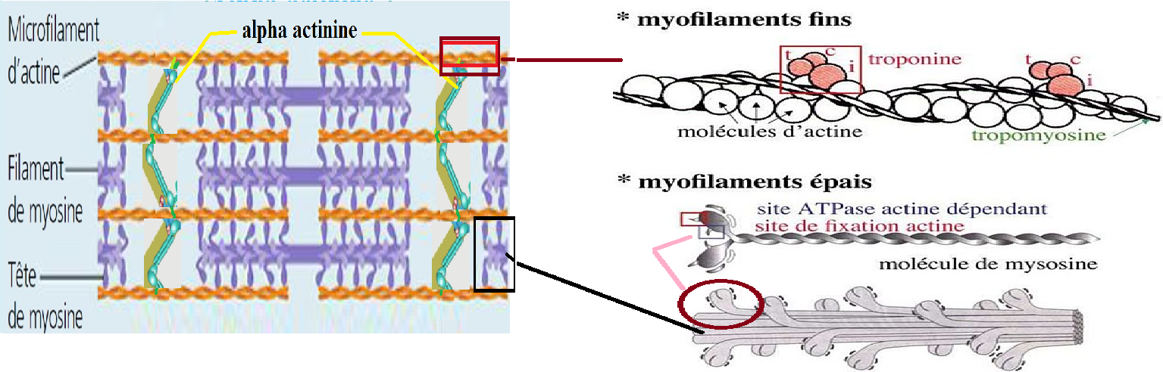
Au niveau du sarcomère, les MF d’actine sont renforcés longitudinalement par des molécules de type tropomyosine (protéine de stabilisation) elle protège et consolide les MF en formant un manchon autour d’eux

Slide 47
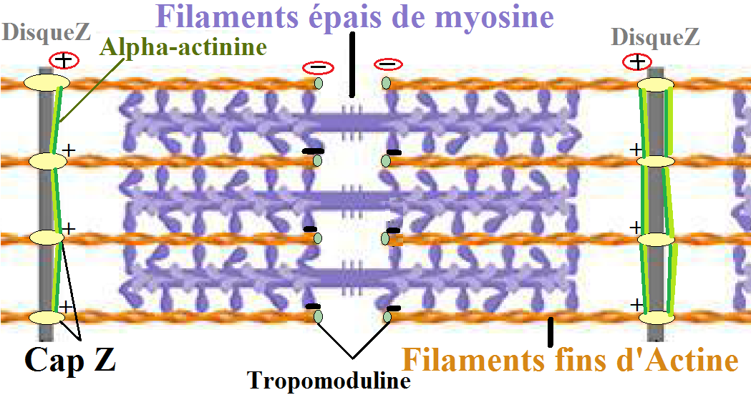
Figure: schéma d’un sarcomère de muscle strié montrant la localisation des protéines qui coiffent les MF aux deux extrémités (+) et (-).
La protéine capZ coiffe les bouts (+) des MF.
La Tropomuduline coiffe les bouts (-) des MF.
La présence de ces deux protéines à des bouts opposés d’un filament fin d’actine assure sa stabilité durant la contraction musculaire.

Slide 48
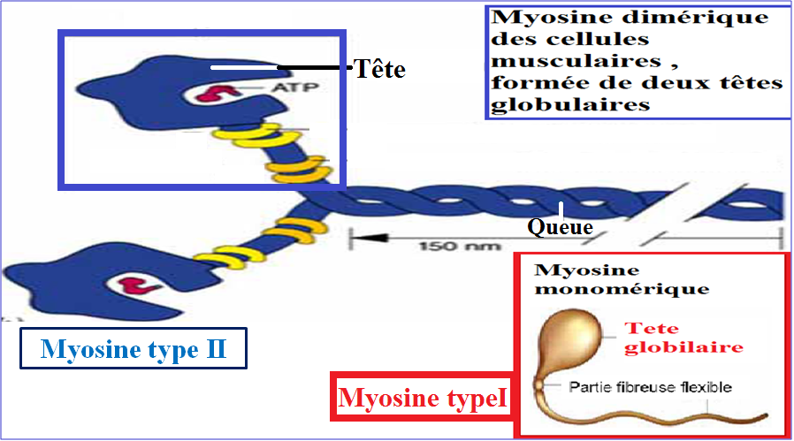
La Myosine une protéine motrice qui s’associe au microfilament d’actine pour constituer des structures contractiles
Deux types de myosine sont à retenir:
Myosine type I: est retrouvée dans tous les types cellulaires, elle est courte et monomérique c’est-à-dire qu’elle est formée d’une courte queue fibreuse munie d’une seule tête globulaire
Myosine de classe II: elle a une forme dimérique. Elle est formée d’une longue queue fibreuse munie de deux têtes globulaires contenant chacune une ATPase

Slide 49
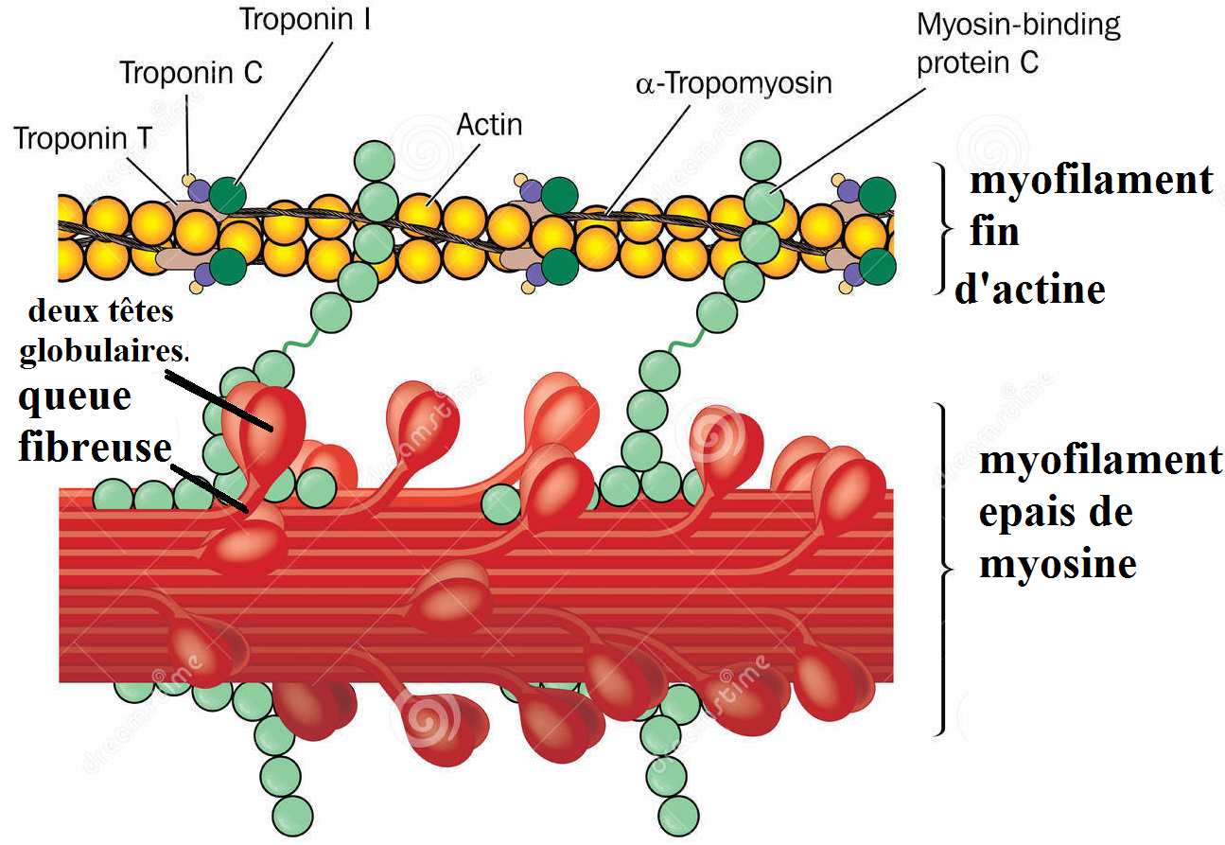
Les molécules de myosine musculaire type II sont associées par centaines en faisceaux bipolaires épais situés au milieu des sarcomères.

Slide 50
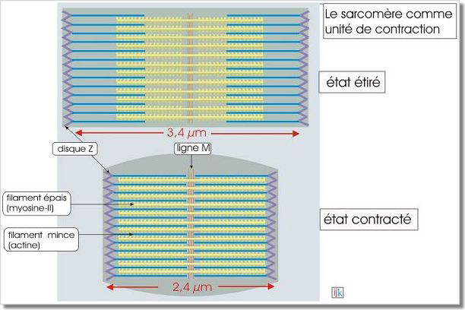
La contraction d’une cellule musculaire résulte, du mouvement, le long des microfilaments d’actine des filaments de myosine, lequel a pour effet de raccourcir la cellule.

Slide 51
Dans d’autres types de cellules non musculaires également, des microfilaments s’associent à la myosine II : ils reproduisent en miniature, mais de façon plus rudimentaire, leur disposition dans les cellules musculaires. Ces agrégats d’actine et de myosine, sont à l’origine des contractions cellulaires localisées.
Un exemple typique de contraction d’actine-myosine II dans les cellules non musculaires est représenté par le processus de cytodiérèse (cytokinèse). A la fin de la mitose, un anneau contractile, constitué d’actine et de myosine II s’assemble sous la membrane plasmique. A la fin de la télophase, cet anneau comprime le centre de la cellule en division pour la séparer en deux cellules filles.

Slide 52
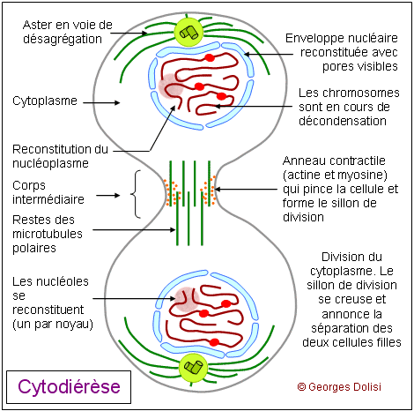
Figure: Les MF et la myosine II non musculaire sont indispensables pour le resserrement entrainant l’étranglement de la cellule au niveau de son équateur au cours de la division cellulaire

Slide 53
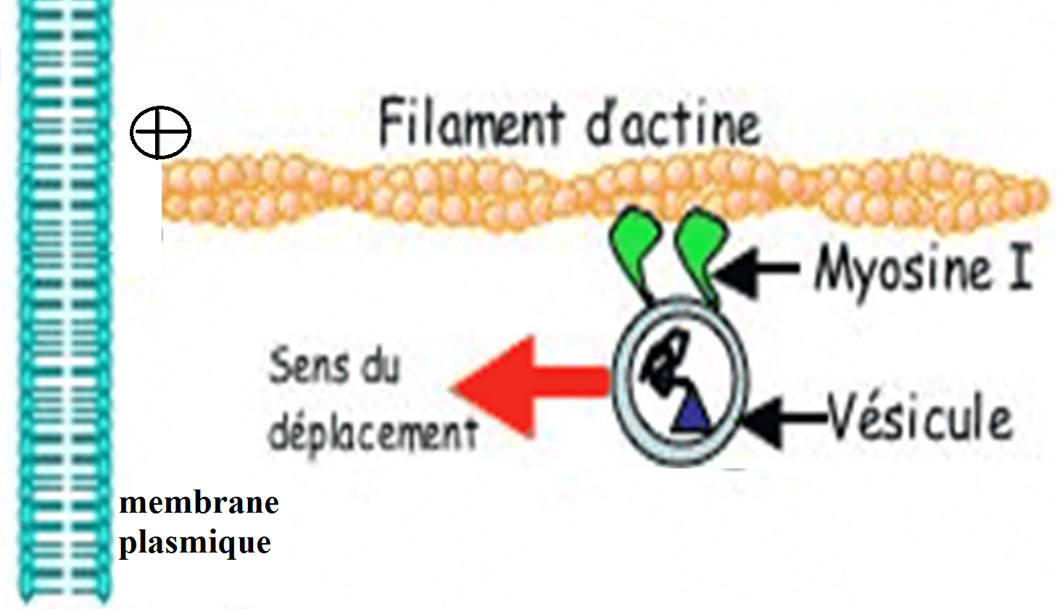
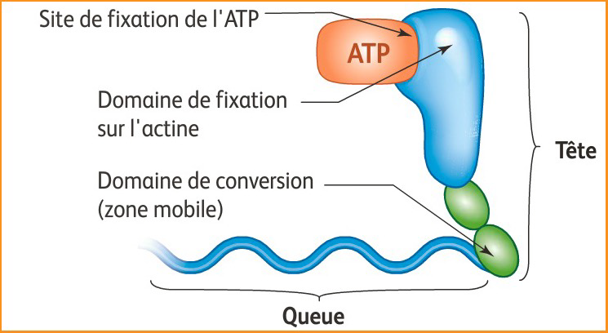
La myosine monomérique courte = myosine I, permet le transport des vésicules ou des organites le long des microfilaments à proximité de la membrane cellulaire.
Sa tête globulaire s'attache au microfilaments et hydrolyse de l'ATP ce qui permet de mobiliser la myosine. La la queue interagit avec la vésicule.
La myosine I va marcher le long des microfilaments et la vésicule sera alors propulsée vers l'extrémité + .
Myosine I monomérique

Slide 54
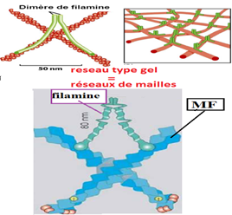
Protéine d’assemblage en réseau
La Filamine est une protéine de liaison qui permet l’assemblage des microfilament en réseau de mailles.

Slide 55


Slide 56


Les MF corticaux: s’organisent en un réseau fibreux de mailles, de forme tridimensionnelle, situé sous la membrane plasmique à laquelle il est fixé par de nombreux points d’ancrage (la spectrine).
Ce réseau cortical appelé cortex cellulaire est une structure stable qui aide la cellule à maintenir sa forme. Et donne à la couche périphérique du cytoplasme sa consistance gélatineuse (gel), tandis que l’intérieur du cytoplasme est plus fluide (sol) .
Figure : Cliché de microscopie électronique permettant de visualiser l’organisation des filaments d’actine au bord avant d’une cellule motile
Figure : Microscopie de fluorescence permettant de visualiser l’organisation des micro-filaments d’actine du cortex cellulaire (cellules animale)

Slide 57

Les Protéines d'attache à la Membrane cytoplasmique
La Dystrophine dans le muscle,
La spectrine, dans les hématies,….
Ces protéines attachent le réseau d'actine qui se trouve sous la membrane cytoplasmique à un complexe protéique intégré à la membrane plasmique.

Slide 58

Représentation de l’interaction entre l’actine et la dystrophine

Slide 59




Dystrophie musculaire de Duchenne Paralysie avec déformations et atrophie musculaires
الحَثَلُ العضلي مِن نَمَطِ دوشين
شلل مع تشوهات وضمور في العضلات

Slide 60
Les Protéines de coupure
Les Protéines de coupure : Fragmine, Severine, Gelsoline, ADF/Cofiline.
découpent le microfilament en petits fragments ce qui fait passer le cytoplasme de la phase ''Gel'' à une phase ''Sol'' (liquide)

Slide 61
Les Protéines de coupure
Gelsoline :
Elle présente une activité potentielle de fragmentation. Activée par le calcium la gelsoline se fixe au MF et induit un changement de conformation et une fragilisation de l’actine F. Cela conduit à la rupture du filament et à la génération d'une nouvelle extrémité (+) et d'une nouvelle extrémité (-). La gelsoline coiffe alors l’extrémité (+) du filament, tandis que l’extrémité (-) qui reste libre se dépolymérise.
ADF/Cofiline (Actin Depolymerizing Factor):
Se lie préférentiellement à l’extrémité riche en actine-ADP et favorise le relargage du Pi, ce qui entraine la fragmentation du MF

Slide 62





Slide 63


Slide 64

Exemples de «toxines inhibant la polymérisation ou la dépolymérisation des microfilaments d’actine »
Exemples de substances d'origine fongique :
➢ Cytochalasine: se fixe à l'extrémité (+) des MF, empêche la polymérisation et altère l’organisation du réseau des MF.
➢ Phalloïdine Molécule produite par un champignon: l’Amanite phalloïde. Elle coiffe l'extrémité (-) des MF empêchant leur dépolymérisation et causant ainsi leur accumulation dans le cytosol et donc un dysfonctionnement cellulaire.
Amanite phalloïde: connue comme l'un des plus dangereux champignons vénéneux.
Effet toxique rénale et hépatique.

Slide 65



MICROTUBULES
(MT)
Microfilaments
Filaments
Intermédiaires lamina nucléaire
Hétéro-dimère
Microtubules
Micrographie optique à fluorescence « cellule animale »

Slide 66



Les microtubules (MT) sont des polymères polarisés de protéines globulaires appelées tubuline α et tubuline β.

Slide 67

Ils ont la forme de tube creux de 24nm de diamètre dont la longueur va de 200nm à 25 µm.

Slide 68

Cette forme en tube est constituée de 13 protofilaments de tubuline et chaque protofilament est formé par la polymérisation d’hétérodimères des protéines tubuline α et tubuline β

Slide 69

Les protofilaments s'associent avec décalage et se disposent cote à cote au tour d’un cœur central creux donnant à la structure la forme tubulaire caractéristique.

Slide 70

Polymérisation de monomères de tubuline.
Chaque molécule de tubuline est un dimère constitué d’une sous-unité de tubuline α et d’une autre de tubuline β.

Slide 71

la tubuline α lie en permanence un GTP (GTP non échangeable), tandis que la tubuline β, dotée d’activité GTPase, lie un GTP qu’elle peut l’hydrolyser en GDP selon l’état du microtubule.

Slide 72

1 – Polymérisation et Assemblage des Protofilaments
Les microtubules s’allongent par l’ajout d’hétéro-dimères de tubuline surtout à l’extrémité +. La polymérisation des MT nécessite: la présence de Mg²⁺ et de GTP.

Slide 73

Les microtubules sont caractérisés par une instabilité dynamique qui peut entraîner un raccourcissement brutal et donc engendrer une force importante.
La demi-vie moyenne d’un microtubule varie de 20 secondes à 10 minutes dans une cellule animale selon qu’elle est en division ou non.

Slide 74


Organisation des MT
Les microtubules (MT) constituent un réseau ayant pour Centre, le Centrosome d’où ils irradient
Ils s'organisent grâce à ce Centre appelé Centre Organisateur de Microtubules = M-TOC, « pour Micro-Tubules Organizing Center » Centre de nucléation ou Centre cellulaire

Slide 75

Les microtubules placent leur extrémités (-) à proximité du Centrosome et l'extrémité (+) vers la membrane cytoplasmique

Slide 76

Organisation du centrosome :
Centre organisateur des MT
Le Centrosome est une masse finement granulaire située près du noyau.

Slide 77


Organisation du centrosome :
Centre organisateur des MT
Le centrosome (le Diplosome) est composé de deux centrioles, plus le matériel pericentriolaire
Les deux Centrioles dans une cellule qui n'est pas en division seront disposés perpendiculairement l'un par rapport à l'autre, solidarisés par des liens protéiques.
Les 02 Centrioles
disposés perpendiculairement l'un par rapport à l'autre

Slide 78


Triplets de microtubules.
0,2 microns de diamètre
Le centriole correspond à un petit cylindre de 0,2 microns de diamètre sur 0.5 microns de longueur
Chacun comporte 9 triplets de microtubules et un doublet central
Les triplets périphériques se lient en rayon de roue reliant le doublet central.
0.5 microns

Slide 79


Slide 80


Les Microtubules sont présents chez toutes les cellules Eucaryotes à l’exception des Érythrocytes

Slide 81


Rôle des microtubules
Rôle des microtubules
Formation du fuseau mitotique: Les MT sont, à chaque division cellulaire, organisés en fuseau bipolaire appelé le fuseau mitotique
Le fuseau mitotique est indispensable à l’organisation des chromosomes durant les différentes phases de la division cellulaire

Slide 82





Rôle des microtubules
Facilitation des mouvements cellulaires grâce aux flagelles et aux cils qui sont des structures stables construites à partir des microtubules
Les cils ont une structure similaire à celle des flagelles mais sont plus courts (longueur : cils= 5-10 μm. flagelle=jusqu’à 200 μm).
Cellules ciliées de l’Épithélium bronchique

Slide 85

Figure: Organisation des microtubules dans un cil
(cette organisation est la même dans un flagelle)

Slide 86

Flagelle
Un flagelle d’Eucaryote provient directement d’un corpuscule basal qui est formé de neuf triplets de microtubules connectes par de courts segments protéiques.

Slide 87

L’axonème flagellaire ou ciliaire possède deux microtubules en son centre, connectés par des bras radiaires à une couronne de neuf paires de microtubules porteurs de bras de dynéine.

Slide 88

Les paires adjacentes de MT sont reliées par une protéine de liaison appelée la nexine mais aussi par la dyneine

Slide 89

Des dynéines forment des bras internes et des bras externes. La tige de chaque bras de Dynéine part du MT complet (A) d’un doublet pour que le domaine tête-Dynéine entre plus ou moins en contact avec le MT incomplet du doublet voisin.

Slide 90

Les têtes de la dynéine portées par le MT incomplet du doublet voisin, hydrolysent l’ATP et se déplacent vers l’extrémité négative de ce MT, cela permet le glissement des doublets de MT les uns par rapport aux autres.
Noter que le bout + des MT d’un axonème est situé à son extrémité distale, alors que l’extrémité négative est située dans le corpuscule basal.

Slide 91

La présence de la protéine d’interconnexion appelée nexine assure que ce glissement soit converti en courbure et induit l’incurvation caractéristique de l’axonème.
Pour simplifier le dessin un des deux bras de Dynéine n’a pas été représenté
Figure: le déplacement de la Dynéine vers l’extrémité (-) des MT (B) provoque la courbure de l’axonème.
La nexine permet la liaison des doublets de MT adjacents.

Slide 92


En cas d’absence de protéines de liaison « la nexine », les deux «têtes » de dynéine d’un doublet (alimentées par de l’ATP) tireraient et relâcheraient en alternance le doublet adjacent, et ce mouvement de marche pousserait ce doublet vers le haut. Au lieu de fléchir, les doublets glisseraient l’un par rapport à l’autre.
L’absence de dynéine dans les flagelles et les cils les rends immobiles, cela conduit à une stérilité masculine et à des infections pulmonaires fréquentes.
Courbure de l’axonème en cas de présence de dynéine et de nexine ainsi que d’autres points fixes d’ancrage.
Mouvement des doublets de MT en cas d’absence de « nexine » = absence de courbure.

Slide 93

Rôle des microtubules
Les Microtubules assurent le transport directionnel des matériaux au sein même de la cellule
Dans la cellule, les déplacements polarisés se produisent le long des microtubules grâce à l’action de moteurs moléculaires spécifiques qui permettent d’acheminer divers composants moléculaires (organites, vésicules….) vers la périphérie ou le centre de la cellule.

Slide 94
Organite
Protéine motrice
P
Energie
Les organites et les vésicules sont propulsés le long des microtubules par des protéines motrices (kinésine et dynéine) vers leur destination.
Les microtubules forment des voies utilisées par divers organites et vésicules pour se déplacer.

Slide 95

Les moteurs moléculaires sont représentés par des protéines motrices associées aux MT et appartenant à la famille des kinésines ou à celle des dynéines. Ces protéines sont capables de produire une force responsable des mouvements orientés de molécules, de vésicules ou d’organites le long des microtubules.
Les kinésines, transportent les organites vers les extrémités ≪+≫ (vers la périphérie) (Transport Antérograde)
Les dynéines les transportent vers les extrémités ≪–≫ (Transport Rétrograde )

Slide 96

Ces protéines sont des hétéropolymères organisés en trois domaines :
– deux têtes identiques se fixant sur les microtubules et possédant une activité ATPasique ; (L’hydrolyse de l’ATP est nécessaire au déplacement des protéines motrices le long des MT).
– une tige à l’extrémité de laquelle se fixe le matériel à transporter + un complexe protéique adaptateur. Exemple: le complexe protéique de la Dynactine dans le cas de la dynéine.

Slide 97


Slide 98

Pôle Négatif (-)
Pôle Positif (+)
Microtubule
Vers le Noyau
Vers la membrane plasmique
(Transport Antérograde)
Transport Rétrograde
Dynéine
Kinésine

Slide 99

Déplacement des organites dans la cellule le long des microtubules.
Les protéines motrices (Kinésine ou Dynéine) fixées aux récepteurs des organites font glisser ces derniers le long du MT.

Slide 100

Figure: coopération des MF des protéines associées et de la dynéine lors de l’endocytose.
L’action de la dynamineGTP aidée par la myosine qui glisse le long des MicroFilaments permet le détachement de la vésicule. La polymérisation des MicroFilaments entraine la formation d’un réseau entrecroisé en forme de queue attachée à la membrane vésiculaire postérieure. La dynamique de polymérisation-dépolymérisation des MicroFilaments à ce niveau assure la propulsion de la vésicule sans moteur moléculaire. Au delà du cortex cellulaire les MicroTubules prennent en charge la vésicule qui sera mobilisée grâce à la dynéine.

Slide 101


Slide 102


Slide 103


Slide 104
Figure: coopération des MF des protéines associées et de la dynéine lors de l’endocytose.
L’action de la dynamineGTP aidée par la myosine qui glisse le long des MicroFilaments permet le détachement de la vésicule. La polymérisation des MicroFilaments entraine la formation d’un réseau entrecroisé en forme de queue attachée à la membrane vésiculaire postérieure. La dynamique de polymérisation-dépolymérisation des MicroFilaments à ce niveau assure la propulsion de la vésicule sans moteur moléculaire. Au delà du cortex cellulaire les MicroTubules prennent en charge la vésicule qui sera mobilisée grâce à la dynéine.

Slide 105
Fig. : Schéma décrivant la polymérisation du réseau d'actine au voisinage de la membrane cellulaire

Slide 106
Les nucléateurs de l’actine
Les MF peuvent être de simples filaments linéaires, mais ils se présentent le plus souvent sous forme de réseaux structuraux en raison de la présence de protéines qui se lient le long d’un MF et permettent à un nouveau filament de former une ramification.
Le complexe protéique ARP2/3 (pour Actin-Related Protein) favorise la polymérisation des monomères d’actine en MF puis l’assemblage de ces derniers en un réseau de branches ramifiées à 70° , dans lequel ARP2/3 est localisé aux points de ramification. En s’allongeant, les bouts nouvellement créés fournissent la force qui pousse la membrane vers l’avant.

Slide 108

Figure: coopération de la myosine et de la Kinésine dans le cortex de la cellule au cours de l’exocytose: les cargaisons sont transportées vers la périphérie cellulaire par la kinésine servant de protéine motrice sur les MT, mais à l’approche de la membrane cellulaire riche en MF le voyage s’achève sur ces derniers (MF) où la traction de la vésicule est assurée par la myosine servant de moteur moléculaire. La gelsoline activée par la présence d'ions Ca++ facilite l’acheminement de la vésicule en créant une dislocation locale des MF du cortex cellulaire.

Slide 109


Exemples de « Toxines interférants avec la dynamique des Microtubules
substances d'origine exogène, (poisons) qui interfèrent avec la dynamique des MT:
Exemples :
La colchicine ( alcaloïde extrait de plantes du Genre Colchicum : la colchique) inhibiteur de l'assemblage des microtubules. Elle bloque donc la mitose et est utilisée comme antimitotique (substance anticancéreuse).
Le Nocodazole inhibe également l’assemblage des Microtubules utilisée aussi comme antimitotique
Plante: la Colchique d’automne

Slide 110


FILAMENTS INTERMEDIAIRES
(FI)

Slide 111


Structure et organisation des Filaments intermédiaires
Diamètre = 8 à 12 nm
Polymère fibreux non polarisé: Il y a absence de polarisation pour les filaments intermédiaires.
8-12 nm
Sous unités protéines
fibreuses

Slide 112

Structure et organisation des Filaments intermédiaires
Les FI sont constitués de sous unités protéiques filamenteuses, résistantes, hétérogènes et qui varient selon les types cellulaires

Slide 113
Classes de protéines formants les filaments intermédiaires
Filaments intermédiaires | Localisation | Rôle
lamines | constituent le groupe le plus ubiquitaire des FI. On ne trouve les lamines que dans le noyau. | Architecture du noyau
vimentine | Cellules mésoblastiques, fibroblastes
Desmines | Cellules musculaires
Cytokératines | les cellules épithéliales: kératine de type acide, kératine de type basique | Résistance et imperméabilité
neurofilaments | Cellules nerveuses : neurone | Armature axones et dendrites

Slide 114

Dans la cellule animale, les FI constituent des réseaux fibreux rigides autour de l’enveloppe nucléaire et s’étendant jusqu’à la membrane plasmique

Slide 115

Assemblage des filaments intermédiaires
Les monomères de protéines filamenteuses sont entrecroisées selon un système d’insertion particulier.
Ces monomères ont une extrémité N et une C terminales

Slide 116

1. Deux monomères vont s'assembler pour former un dimère parallèle (les extrémités N et C terminales vont se correspondre).

Slide 117

2. Les dimères eux vont s'assembler en tetramère de manière anti-parallèle.

Slide 118

3. Les tétra-mères vont s'assembler bout à bout avec l'extrémité C terminale face à l'extrémité N terminale pour former un protofilament .
NH2
NH2
COOH
COOH
COOH
COOH
NH2
NH2
NH2
NH2
COOH
COOH
COOH
COOH
NH2
NH2

Slide 119

08 protofilaments s'enroulent en corde pour former un filament intermédiaire de 10nm d'épaisseur

Slide 120


Slide 121
Rôle des filaments intermédiaires
Les Filaments Intermédiaires (FI) sont les composants les plus stables du cytosquelette des cellules animales : Ces fibres persistent même après la mort = demi-vie moyenne d’un filament intermédiaire est très élevée
Comme les MF, les FI supportent la tension
Mais contrairement aux MF et aux MT les FI ne contribuent pas à la motilité cellulaire.

Slide 122


Rôle des filaments intermédiaires
Les filaments intermédiaires (Neurofilaments) des fibres nerveuses renforcent la structure des axones et des dendrites et leur donnent une forme caractéristique.
Cellules cérébrales de rat . Les neurofilaments sont colorés en vert, par immunofluorescence.

Slide 123


Fixation du noyau et formation de la lamina nucléaire sous la membrane interne du noyau. La lamina joue un rôle dans le démantèlement de la membrane nucléaire lors de la division.

Slide 124


Dans les cellules épithéliales, les FI fournissent un support mécanique à la membrane plasmique car ils entrent dans la formation de nombreuses structures de jonctions cellulaires : Desmosome et hémidesmosome.

Slide 125


